Slide 1
Необычные скульптуры и памятники Кемерово
Работа выполнена
Ерошовой Юлией

Slide 2
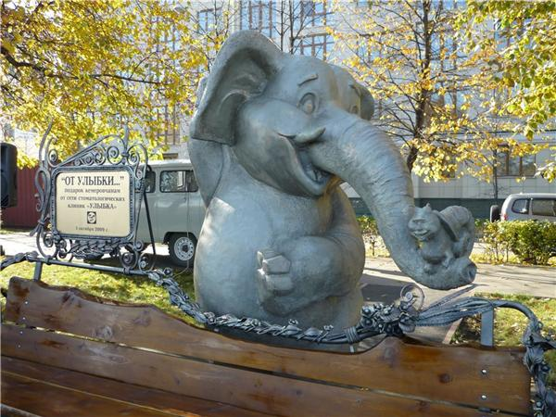
Памятник « Улыбке»

Slide 3
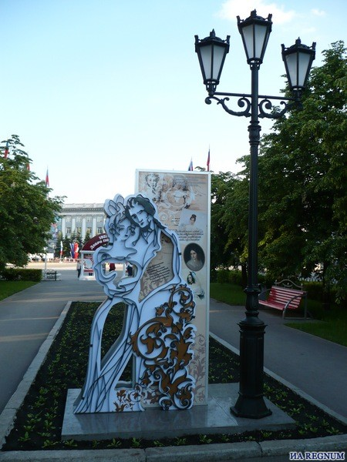
Памятник « Пушкин»

Slide 4
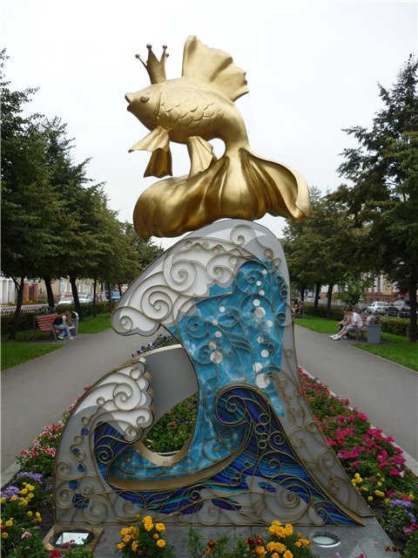
«Золотая рыбка»

Slide 5
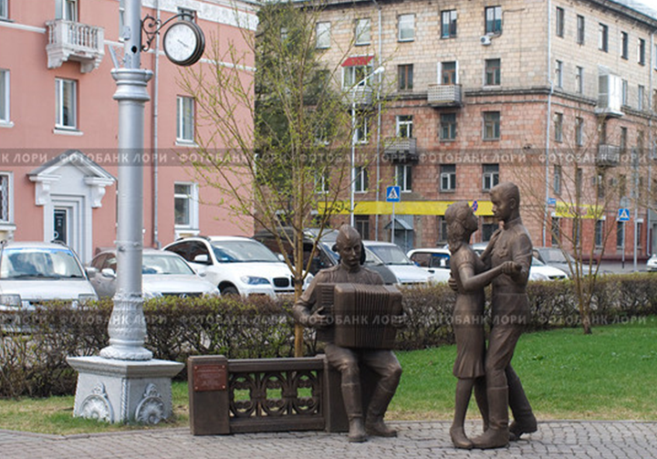
«Шесть часов вечера после войны…»

Slide 6
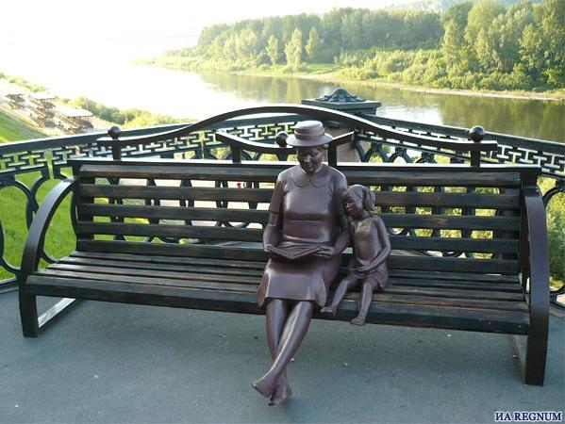
Скульптурная композиция «Бабушка и внучка»

Slide 7
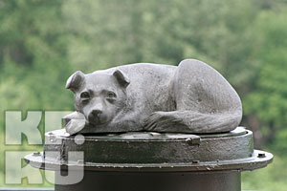
Памятник «Дворняжка»

Slide 8
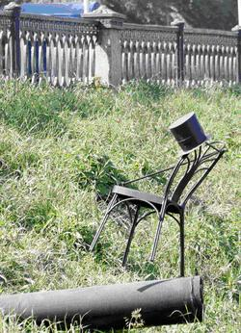
Композиция «Стул, трость и цилиндр»

Slide 9
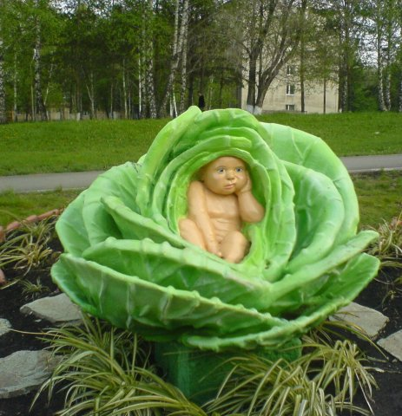
«Ребёнок в капусте»

Slide 10
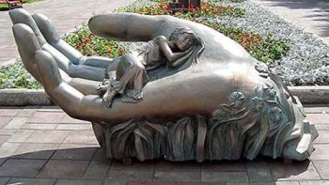
«Колыбель»

Slide 11
Спасибо за внимание!

